Slide 1
2019
Android开发课程汇报
李妙宇&卢虹羽

Slide 2
成果展示
01
Innovation results
02
工作分配
目 录
Assignments of work
CONTENTS
03
问题与解决
Problems and improvements
04
Q&A

Slide 3
01
成果展示
Basic task

Slide 4
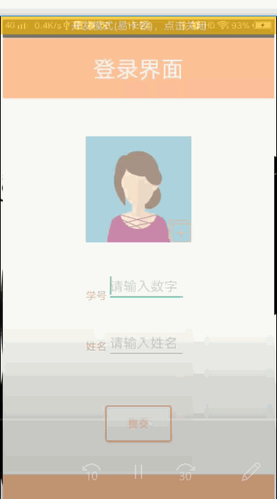
用户的圆角图标，更加美观
下拉实时刷新视频内容
侧滑控件的加入，并能在侧滑控件中实现滑动，更多功能有待引进
主页面视频实现瀑布流格式，显示视频作者
登陆界面的加入，并能保证同一用户登陆过后无需再次登陆
01 主页视频信息流列表显示

Slide 5
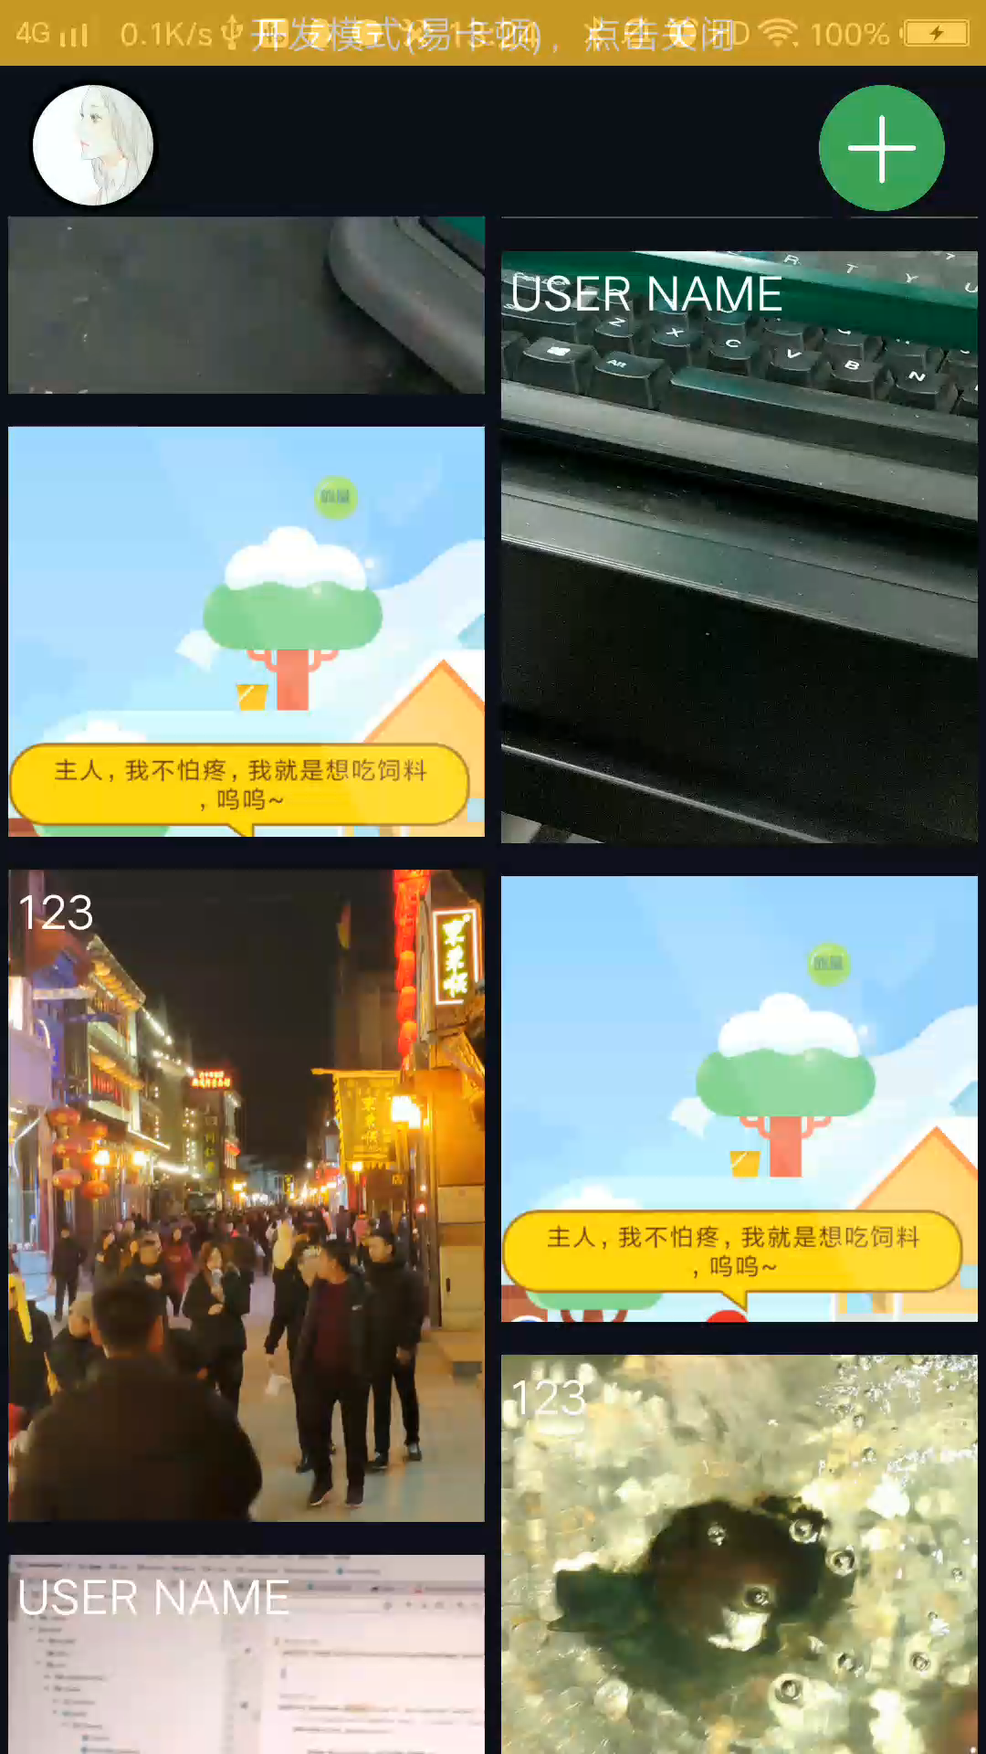
02 视频播放
视频播放界面点赞动画
视频发布者详情信息
视频可全屏
双击暂停
可以看到此人发布的所有视频

Slide 6
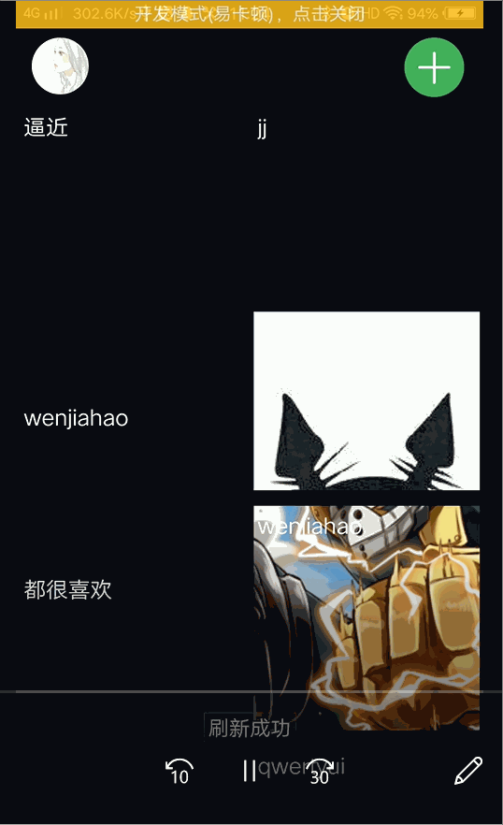
03 视频拍摄
前置后置摄像头切换
显示录制时间
开始录制后红点闪烁
手势缩放调整焦距
必须要完成的功能的实现
预览，录像保存到文件里
拍摄完成后可再次观看视频

Slide 7
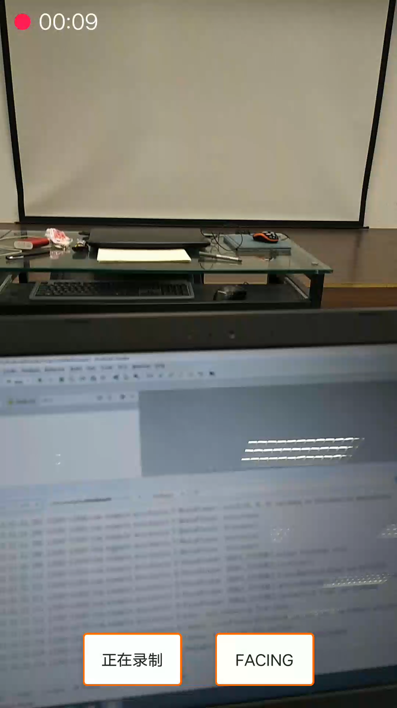
根据用户信息直接上传，无需再次填写学号和姓名
04 视频上传

Slide 8
02
工作分配
Assignments of work

Slide 9
工作分配
李妙宇
卢虹羽
视频信息流显示
视频拍摄页面
视频上传页面
登陆页面
视频播放页面
侧滑页面
UI界面

Slide 10
03
问题与解决

Slide 11
视频上传
侧滑控件影响主页面刷新操作
上传时用户名没有和数据库中用户名匹配
滑出判断函数的调整
调焦
重复登录
.
用sharedpreference 储存用户信息
根据手指移动距离判断事件并响应

Slide 12
04
Q&A

Slide 13
THANKS

